Slide 1
介绍
数据展示
结论
大学生恋爱价值观
A Survey Of
南昌某师范学院
18某计算机本科一班
Notes:
恒好美佳 https://sppt.taobao.com/

Slide 2
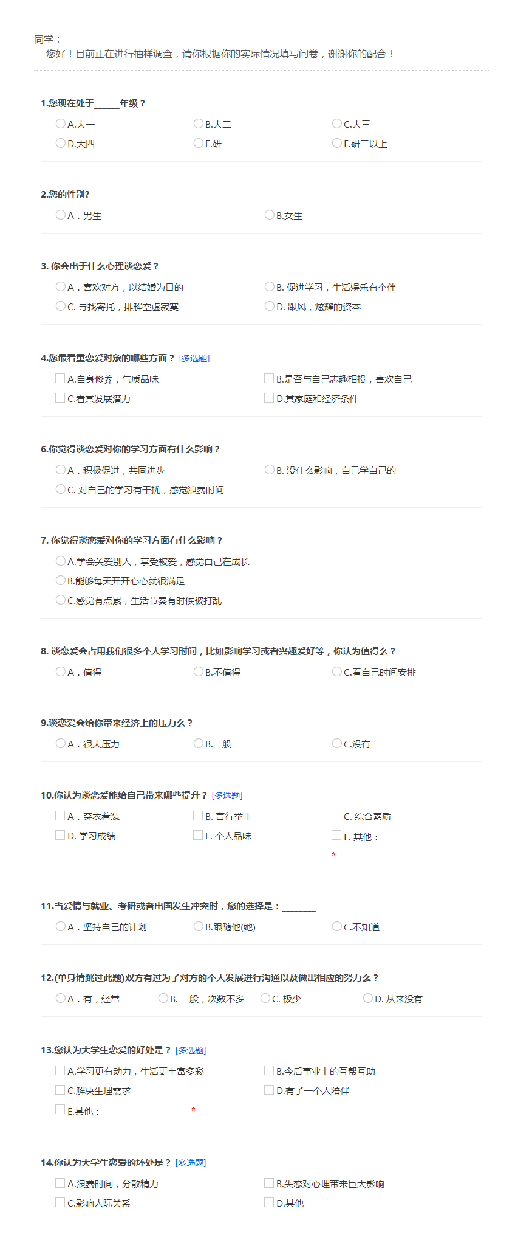
大学生恋爱价值观问卷调查问卷展示
介绍
恋爱观是一个人的世界观、人生观、价值观在恋爱问题上的集中体现，是对恋爱和爱情所持的基本观点和态度。大学是人生的黄金阶段，也是人生恋爱观形成的关键时期，在此通过问卷调查的形式，对我校恋爱观进行了一个调查，了解我校大学生爱情观的现状。
调查时间
2017年11月11日 至 2017年12月8日
调查对象
南昌师范学院
调查方法
随机抽样
问卷形式
网络问卷
问卷数量
计划100份
收集数量
实际85份

Slide 3
大一
大二
大三
大四
数据展示
//无效数据不计算在内
75
人
4
人
2
人
1
人
女
59人
58
1
0
0
男
23人
17
3
2
1
Notes:
交叉分析

Slide 4
数据展示
出于什么谈恋爱?
//无效数据不计算在内
57%
喜欢对方，以结婚为目的
58%
22%
促进学习，生活娱乐有个伴
27%
22%
寻找寄托，排解空虚寂寞
10%
0%
跟风，炫耀
0%
0%
其他
5%
我想不以结婚为目的的谈恋爱
流氓！
Notes:
交叉分析

Slide 5
数据展示
//无效数据不计算在内
谈恋爱
值
吗
1
2
3
4
5
6
1
2
3
4
5
6
7
8
9
0
1
2
3
4
5
6
7
8
9
0
1
2
3
4
5
6
7
8
9
0
1
2
3
4
5
6
7
8
9
0
0
1
2
3
4
5
6
7
8
9
0
1
2
3
4
5
6
7
8
9
0
1
%
1
%
2
3
4
5
1
2
3
4
5
6
7
8
9
0
1
2
3
4
5
6
7
8
9
0
1
2
3
4
5
6
7
8
9
0
1
2
3
4
5
6
7
8
9
0
0
1
2
3
4
5
6
7
8
9
0
1
2
3
4
5
6
7
8
9
我觉得很值啊！
我持保留意见！
Notes:
交叉分析

Slide 6
数据展示
当爱情与就业/考研/出国发生冲突时?
//无效数据不计算在内
男
57%
O
r
男
17%
坚持自己的计划
跟随他（她）
女
44%
女
3%
我想坚持自己的梦想，可...
我...
Notes:
交叉分析

Slide 7
数据展示
谈恋爱会给你带来经济上的压力吗?
//无效数据不计算在内
17%
很大压力
3%
78%
一般般
69%
4%
没有
25%
我没钱了！
我有！
Notes:
交叉分析

Slide 8
单项数据展示
//无效数据不计算在内
您认为大学生恋爱的好处是？
26%
5%
C：解决生理需求
您最看重恋爱对象哪些方面？
17%
42%
C：看其发展潜力
您最看重恋爱对象哪些方面？
0%
27%
D：其家庭和经济条件
恋爱能给自己带来哪些提升？
74%
76%
B：言行举止
C：综合素质
78%
66%
Notes:
单项分析

Slide 9
大学是学生们树立正确的世界观、人生观和价值观的重要时期，其心智虽趋于成熟，但在处理大学中恋爱的问题时却往往不够理性，本次调查结果凸显本校大学生爱情观的迷茫与困惑。
结论
< 动机 >
过于幼稚化
< 价值 >
价值观念不统一
< 资源 >
金钱精力不足
< 未来 >
不明确
Notes:
恒好美佳 https://sppt.taobao.com/

Slide 10
THANKs

